Slide 1
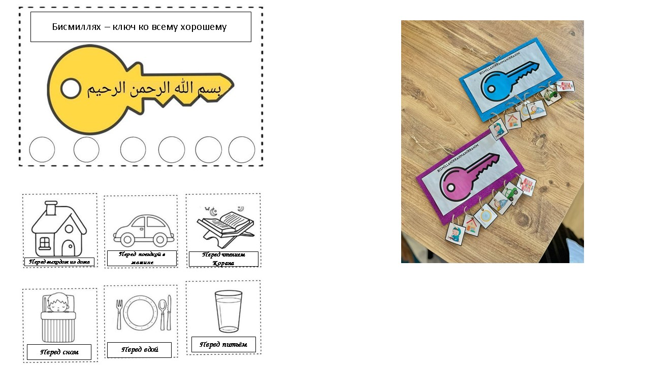
Демонстрационный материал

Slide 2

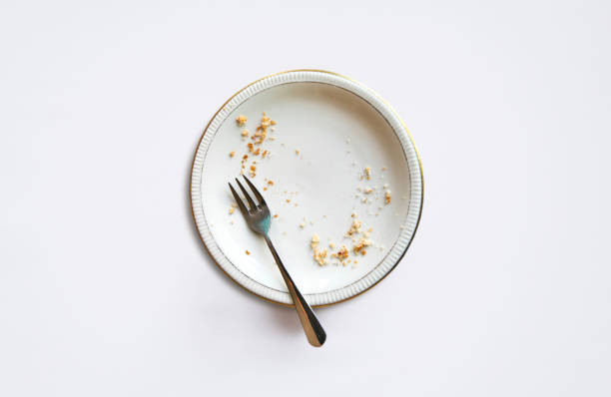
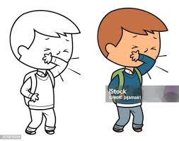
После питья
После еды
Когда чихнул

Slide 3
Когда чихнул
Отметь галочкой картинки, где надо говорить «Бисмиллях», плюсиком – где надо сказать «Альхамду лиллях»
После еды
После питья
Когда чихнул
Отметь галочкой картинки, где надо говорить «Бисмиллях», плюсиком – где надо сказать «Альхамду лиллях»
После еды
После питья

